Slide 1

INCIDENCIA DEL MICROCRÉDITO EN LA GESTIÓN FINANCIERA DE LAS PYMES DEL CANTÓN TENA, PROVINCIA DE NAPO PERÍODO 2019-2020
AUTORA: GAIBOR ALVARADO, NARCISA ROMELIA DIRECTOR: PhD. LUIS ALFREDO TIPÁN TAPIA

Slide 2


Problema de investigación
¿Cómo ha incidido el microcrédito en la gestión financiera de las PYMES del cantón tena, provincia de napo durante el periodo 2019-2020?

Slide 3
Objetivos específicos
Objetivo general
Determinar la incidencia del microcrédito en la gestión financiera de las PYMES del cantón tena durante el período 2019-2020.
• Desarrollar la fundamentación teórica de las variables de estudio, con el fin de respaldar científica y empíricamente el desarrollo del proyecto.
• Identificar la metodología a utilizarse para contar cualitativa y cuantitativamente con cuestionarios, índices financieros y estadísticos que permitan levantar, tratar y analizar la información.
• Describir los resultados obtenidos para demostrar la hipótesis planteada en la investigación e identificar las correlaciones existentes entre variables de los microcréditos y variables de la gestión financiera.
• Describir las conclusiones y recomendaciones
.

Slide 4
Hipótesis
Existe una relación directa entre el microcrédito y la gestión financiera de las pymes del cantón tena.
Variable independiente
Microcrédito
Variable dependiente
Gestión financiera

Slide 5
Metodología
Enfoque de la investigación
CUALI-CUANTITATIVA
Diseño de la investigación
TRANSECCIONAL
NO EXPERIMENTAL
LONGITUDINAL
Tipos de la investigación
DESCRIPTIVA
CORRELACIONAL
Recolección de información
ENCUESTAS
DOCUMENTAL
Tratamiento de datos
SPSS
EXCEL

Slide 6
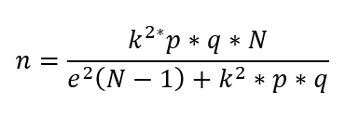
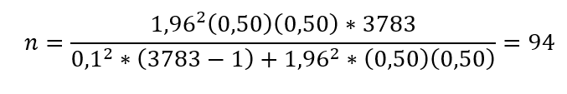
Tamaño de la muestra

Slide 7
Resultados
Análisis entorno
Análisis PYMES
Análisis Tena
Análisis Microcrédito

Slide 8
Encuestas

Slide 11
¿Ha solicitado un microcrédito en los últimos 5 años?

Slide 12
¿Para qué actividad solicitó el crédito?
¿El crédito fue utilizado para los fines solicitados?

Slide 13
¿Existió un crecimiento de ventas en el 2020?

Slide 14
Indicadores financieros promedio de las Pyme
Pyme | MG NETO 19 | MG NETO 20 | RC 19 | RC 20 | PT/AT 19 | PT/AT 20
PROMEDIO | 12,41% | 3,72% | 2,22 | 0,95 | 57,28% | 64,40%

Slide 15
FODA
Antigüedad de las Pymes con experiencia en el sector.
Personal preparado para asumir riesgos y afrontar cambios en el manejo de las pymes a las que pertenecen.
Desarrollo de bienes y servicios que atienden las necesidades básicas, en su mayoría, en el sector del Tena.
Empresas pymes con buena salud financiera de rentabilidad, liquidez y deuda hasta el año 2019.
Uso adecuado de los microcréditos obtenidos
FORTALEZAS

Slide 16
Aprovechamiento de facilidades de microcréditos en la banca y cooperativas de la localidad.
Reactivación paulatina del comercio en el sector.
Baja de las tasas de interés para las pymes.
Innovación tecnológica para llegar a más consumidores y proveedores.
Gran parte de la población vacunada contra la pandemia, en segundas dosis
OPORTUNIDADES

Slide 17
Baja de los niveles de rentabilidad neta.
Disminución de la razón circulante de liquidez-
Aumento del indicador de deuda.
Alta informalidad en la gestión de las Pymes.
Reducido uso tecnológico.
Limitada innovación.
DEBILIDADES

Slide 18
Resurgimiento de brotes del COVID19 a través de variantes.
Mayor carga de impuesto a la renta a la población.
Pocas opciones de conseguir empleo.
Aumento de la desocupación y pobreza.
Falta de recursos del estado para reactivar la economía nacional.
Inflación.
Delincuencia e inseguridad.
Barreras para acceder al financiamiento.
AMENAZAS

Slide 19
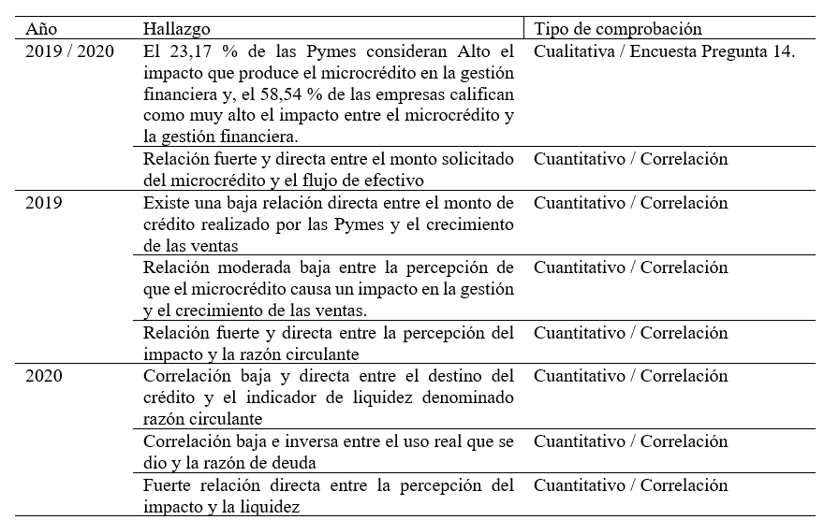
COMPROBACIÓN HIPÓTESIS

Slide 20
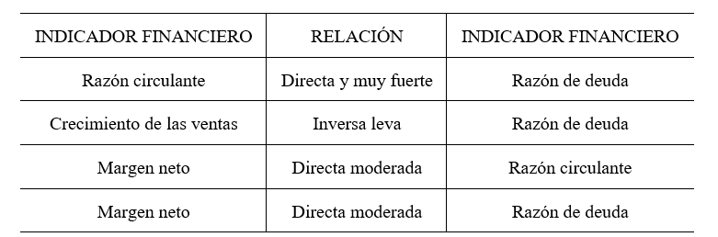
Factores financieros clave en la determinación de la estrategia

Slide 21
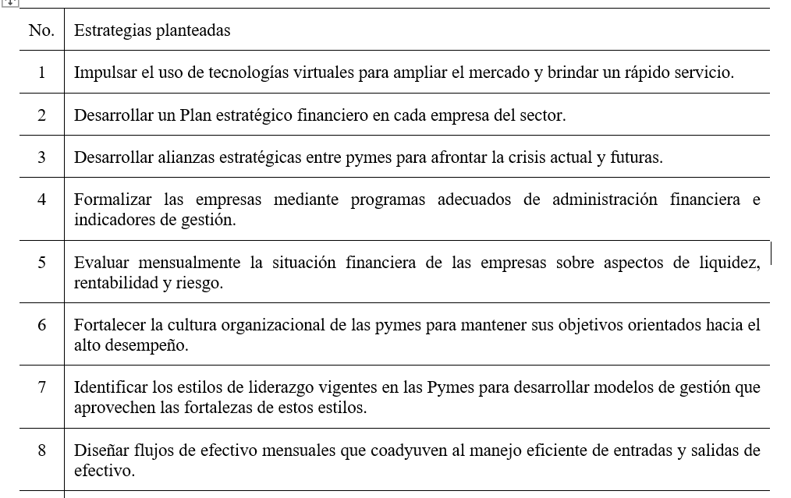
ESTRATEGIAS
PROPUESTAS

Slide 22
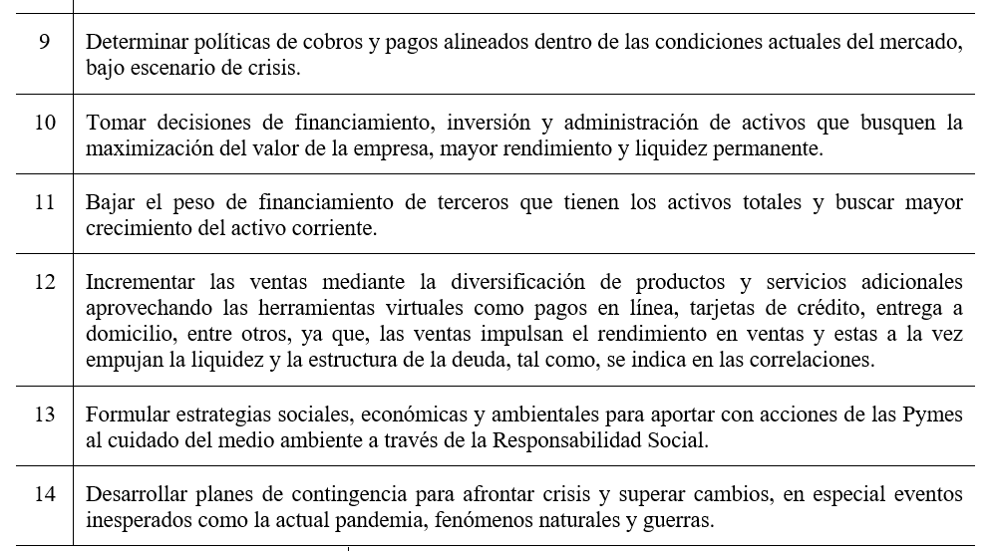
ESTRATEGIAS
PROPUESTAS

Slide 23
CONCLUSIONES
Del análisis realizado se identifica una clara relación entre los microcréditos y algunos indicadores financieros que marcan la gestión en las empresas. De estos se destaca que es importante tomar en cuenta estas correlaciones para definir estrategias con base a las incidencias que se presentan entre estas variables.

Slide 24
RECOMENDACIONES
Es importante que la gerencia y administración de las Pymes implemente un verdadero sistema interno de gestión financiera para diagnosticar periódicamente su situación de liquidez, rentabilidad y riesgo y poder adaptarse oportunamente al cambio del entorno.

